Slide 1
1.3 标量场的梯度
标量场和矢量场
确定时空区域上的每一点（自变量）都有确定的物理量（函数值）与之对应，称在该区域上定义了一个场。
物理量——标量，称该场为标量场（例如：温度场、压力场）。
物理量——矢量，称该场为矢量场（例如：速度场、流量场）。
如果场与时间无关，称为静态场；反之为时变场。
从数学上看（以直角坐标系为例），场是定义在时空区域上的函数。
静态场：标量场和矢量场可分别表示为
时变场：标量场和矢量场可分别表示为

Slide 2
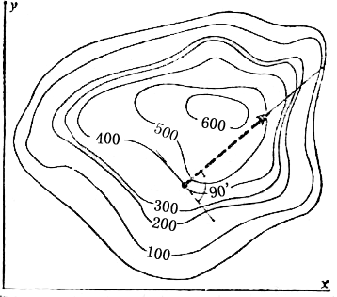
标量场的等值面
等值面: 标量场取得同一数值的点在空
间形成的曲面。
意义: 形象直观地描述了物理量在空间
的分布状态。
标量场的等值线(面)
等值面方程：
等值面的特点：
常数C 取一系列不同的值，就得到一系列不同的等值面，形成等值面族；
标量场的等值面充满场所在的整个空间；
标量场的等值面互不相交。

Slide 3

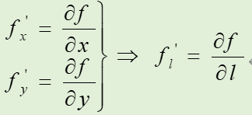
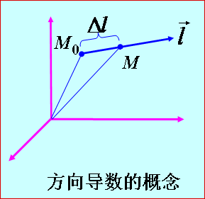
2. 标量场的方向导数（偏导的扩展）（是标量）
引入：标量场的等值面只描述了场量的分布状况，还要研究场量在场中任一点的邻域内沿各个方向的变化规律。
定义式：
【对x的偏导=沿x轴方向的方向导数】
意义：方向导数表示场沿某方向的空间变化率。
—— u(M)沿 方向增加；
—— u(M)沿 方向减小；
—— u(M)沿 方向无变化。
特点：方向导数既与点M₀有关，也与
方向有关。

Slide 4
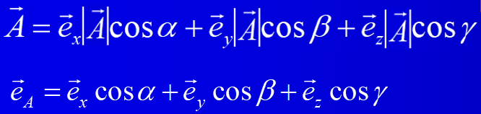
3. 方向导数的计算公式（直角坐标系中）
由全微分方程
可得，
方向导数的计算式一：
—— 的方向余弦。
方向导数的计算式二（已知梯度时）

Slide 5
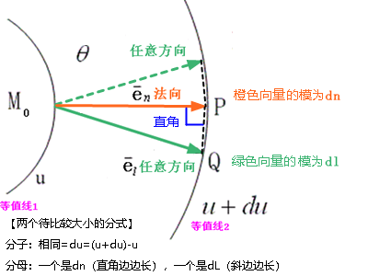
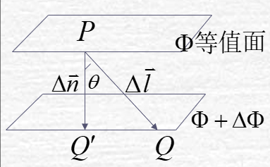
4. 标量场的梯度（ 或 ）（是矢量）
引入：标量场中，从一个给定点出发有无穷多个方向，所以标量场在同一点M₀处沿不同方向的变化率是不同的。
问题：在什么方向上变化率最大（方向导数可取到max值） ？
方向导数max= ？
定义式：
（其中： 是沿 变化最大的方向/法向）
意义：梯度描述标量场在某点的最大变化率及其变化最大的方向。

Slide 6
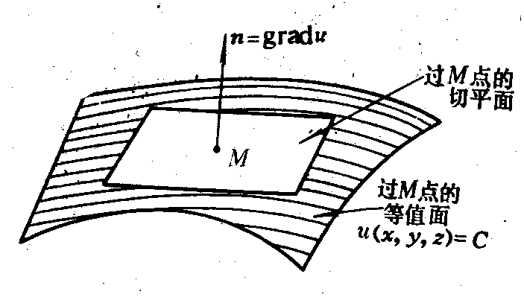
梯度的性质：
标量场的梯度垂直于通过该点的等值面（或切平面）。
标量场的梯度是矢量场，它在空间某点的方向表示该点场变化最大（增大）的方向，其数值表示变化最大方向上场的空间变化率。
标量场在某个方向上的方向导数，是梯度在该方向上的投影。
方向导数的计算式二

Slide 7
哈密顿算符：
（重要的桥梁矢量）
矢性微分算符：先做矢量乘法，再做微分运算。
梯度的计算式：
直角坐标系
圆柱坐标系
球坐标系

Slide 8
梯度的有关公式：

Slide 9
例1.3.1 设一标量函数ϕ ( x, y, z ) = x²＋y²－z 描述了空间标量场。试求：
(1) 该函数ϕ 在点 P(1,1,1) 处的梯度，以及表示该梯度方向的单位矢量。
(2) 求该函数ϕ 沿单位矢量
方向的方向导数，并以点 P(1,1,1) 处的方向导数值与该点的梯度值作以比较，得出相应结论。
解 (1)由梯度计算公式，可求得P点的梯度为

Slide 10
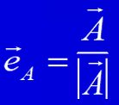
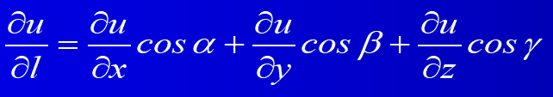
表征其方向的单位矢量
(2) 由方向导数与梯度之间的关系式可知，沿e_{l} 方向的方向导数为
对于给定的P 点，上述方向导数在该点取值为

Slide 11
而该点的梯度值为
显然，梯度 描述了P点处标量函数ϕ 的最大变化率，即最大的方向导数，故 恒成立。

Slide 12
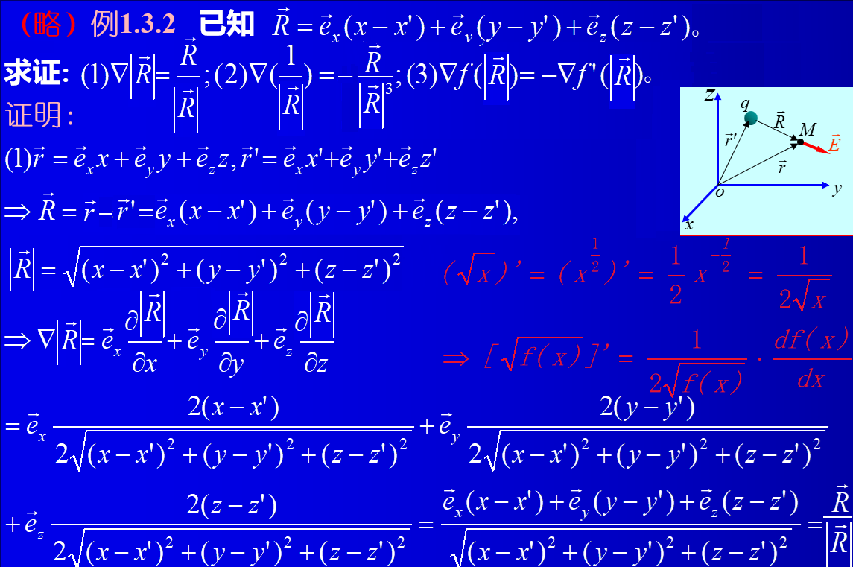
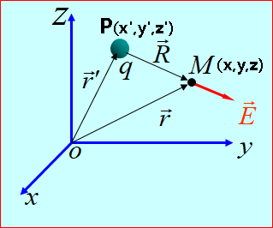
Notes:
复合函数

Slide 13
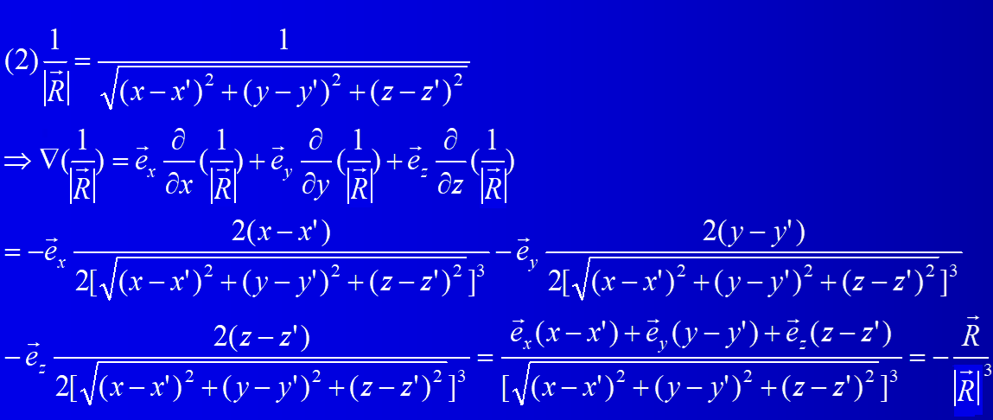

Slide 14
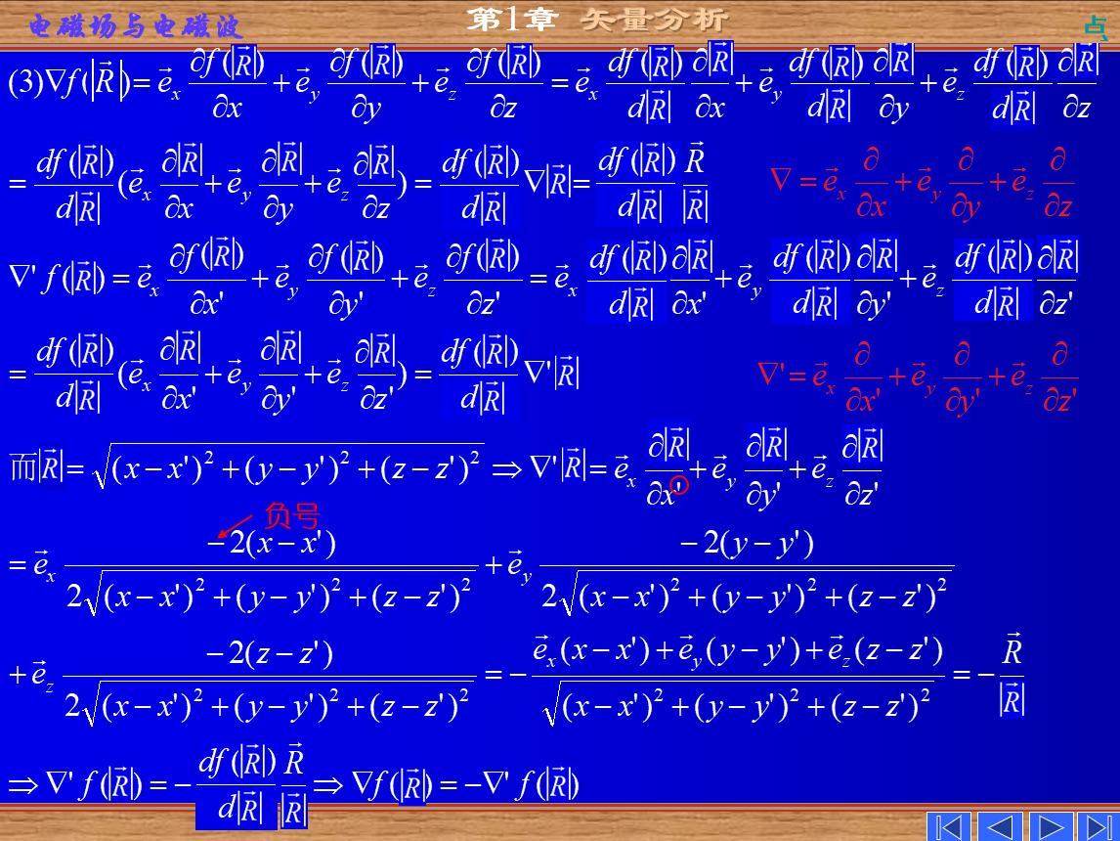
Notes:
场点坐标(x,y,z)
源点坐标(x’,y’,z’)

Slide 15
作业
1.11，1.12

